Slide 1

全国大学生电子设计竞赛信息安全技术专题邀请赛报告
网络隐身系统
Network Stealth System
参赛队员：高小青 张子兼 朱利军
指导教师：张卫东 胡建伟
参赛学校：西安电子科技大学

Slide 2

目录
一、安全现状
二、灵感来源
三、系统概述
四、系统特色
五、功能与实现
六、应用前景
七、总结

Slide 3



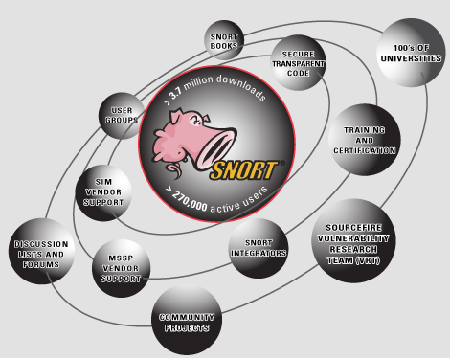

现状分析
1).事后补救，被动防御
2).变化莫测，依赖特征
1).规则动态过滤，过滤笼统
2).不可预手动添加
1).无法做出准确判断
2).未知管理员判断

Slide 4


灵感来源
发射干扰电波
回应虚假信息
制造虚假替身
虚拟网络化
主动
被动
吸波透波涂层
恶意请求沉默
减弱红外辐射
混淆数据指纹
独特外形结构

Slide 5



系统体系结构
用户界面
Code:Blocks
工程
自愈合模块
分析中心模块
体检中心模块
日志模块
VS2008工程
Libnet
构造
伪造数据包
Libpcap
嗅探
嗅探收集信息
用户态
Linux
netfilter内核
内核态
内核拦截与修改

Slide 6





隐身协议体系
协议指纹混淆
应用层
应用层
网络行为预判
传输层
传输层
虚拟动态网络
网络层
网络层
动态随机接入
网络接口层
网络接口层
TCP/IP模型
网络数据流

Slide 7
动态随机接入
采集
端口
假
仿造
MAC
筛选
IP地址
动态地址池

Slide 8




虚拟动态网络
虚假不同网段主机，增加网络复杂度。
网络一
插入网络化扫描截图
Internet
真实主机
1）.设置不同TTL
2）.虚假路由
3）.主动发送其他网段数据包
4）.主动回复网段扫描
网络二

Slide 9

网络行为预判
扫描结果前后对照
截图
提供虚假服务的效果
截图
提前阻断网络行为
模拟提供虚假服务
端 口 误 撞
畸 形 数 据 包
非法TCP/IP状态链
高频率网络行为

Slide 10



协议指纹混淆
一、协议栈特征混淆
安全隐患
二、端口等待进程混淆
嗅探
端口复用技术
主动探测系统信息
数据包信息更混淆
这是一张扫描到错误
操作系统信息的对比截图
修改系统特征

Slide 11

系统方案总结
协议
源端口号
目的端口号
源IP地址
目的IP地址

Slide 12
系统方案特色
隐于无形，存于无形
网络
隐身
系统
化被动防御为主动防御
防范未知安全漏洞
提前预判恶意网络行为
伪装虚假自己，隐身于网络

Slide 13




软件应用前景
防患
未然
隐身
网络
提前
阻断
恶意
入侵
化被
动防
御为
主动
防御
避免
嗅探
扫描

Slide 14
总结
楚歌四面险象纷
兵者诡道隐真身
服务器上真作假
个人主机假亦真
主动隐形矢无的
虚拟连接扰敌心
隐形系统成体系
真实信息难追寻

Slide 15
全国大学生电子设计竞赛信息安全技术专题邀请赛报告
网络隐身系统
防患于未然
隐身于网络
谢谢

